Slide 1
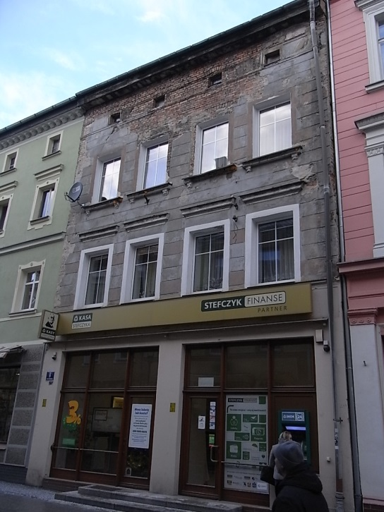
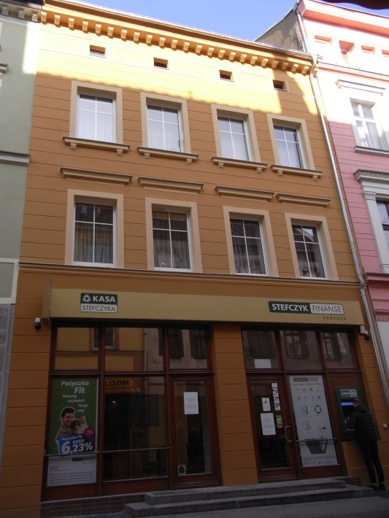
Rok 2017 Wspólnota Mieszkaniowa przy ul. B. Chrobrego 9 w Żarach, dotacja Burmistrza Miasta Żary
85.267,71 zł
Remont elewacji
zewnętrznej wraz z częściową termomodernizacją
– stan przed
podjęciem prac
Remont elewacji
zewnętrznej wraz z częściową termomodernizacją
– stan po zakończeniu
prac

Slide 2
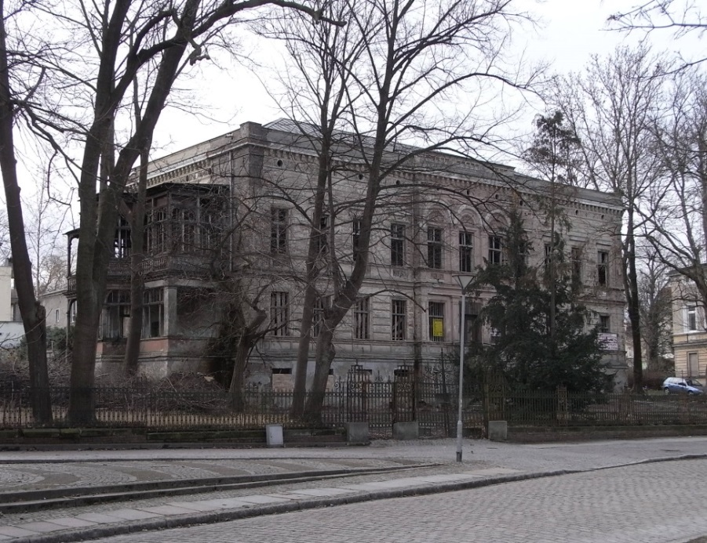
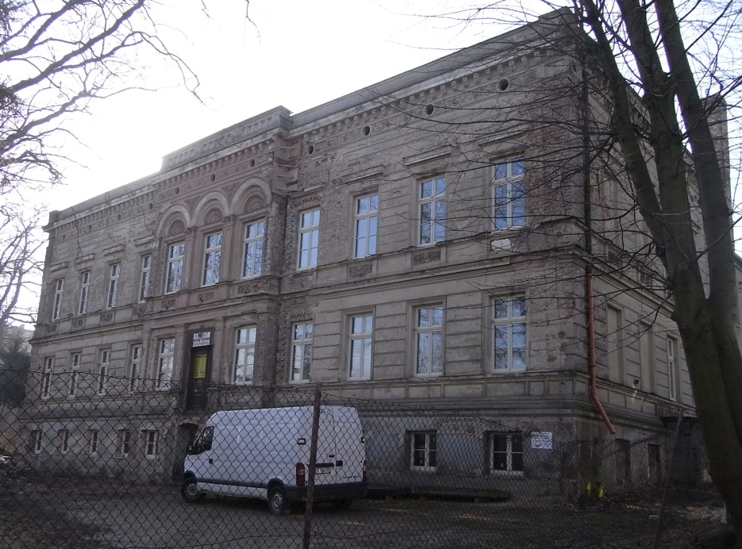
Rok 2017 Pan Rafał Ratajczak Pl. Inwalidów 11 w Żarach, dotacja Burmistrza Miasta Żary
105 619,00 zł
Roboty budowlane polegające na wymianie stolarki okiennej – stan przed podjęciem prac
Roboty budowlane polegające na wymianie stolarki okiennej – stan po zakończeniu prac

Slide 3
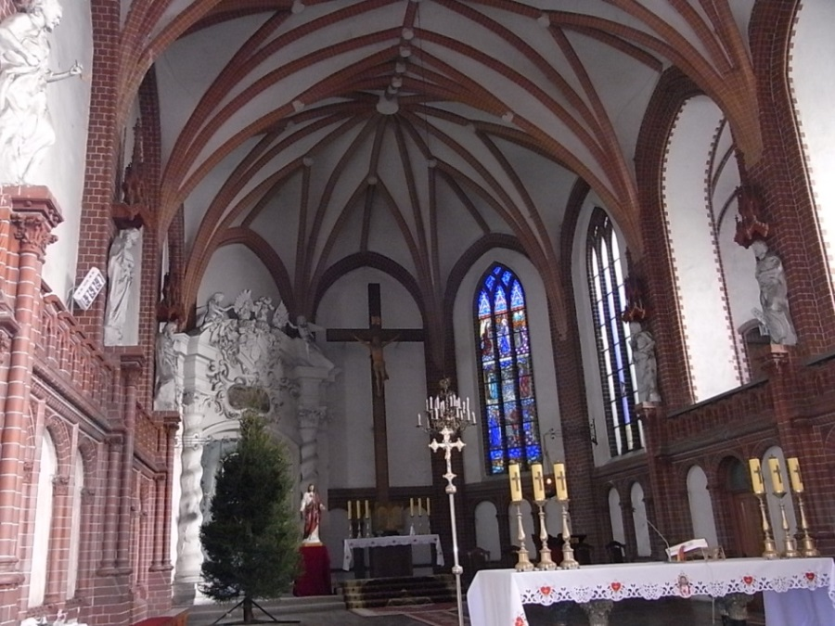
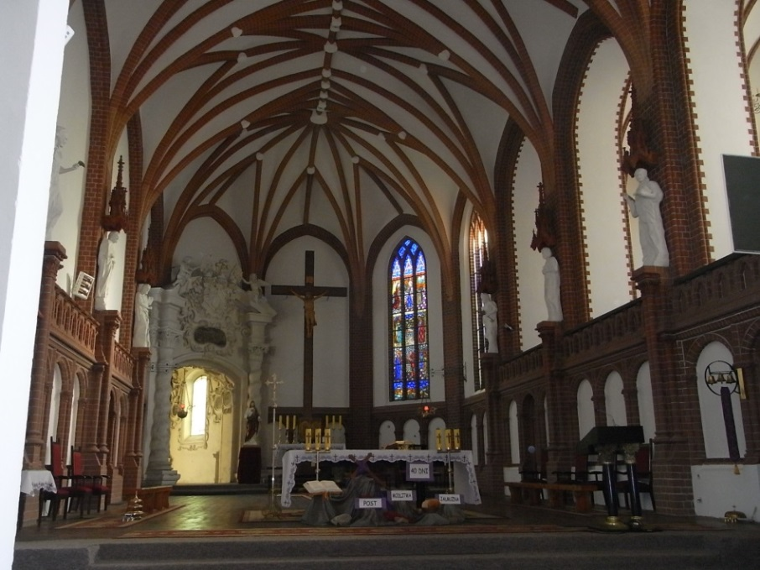
Rok 2017 Parafia Rzymsko-Katolicka pw. Najświętszego Serca Pana Jezusa w Żarach, dotacja Burmistrza Miasta Żary
115.937,24 zł
Prace remontowe wnętrza prezbiterium i chóru kościoła farnego – stan przed podjęciem prac
Prace remontowe wnętrza prezbiterium i chóru kościoła farnego – stan po zakończeniu prac

Slide 4
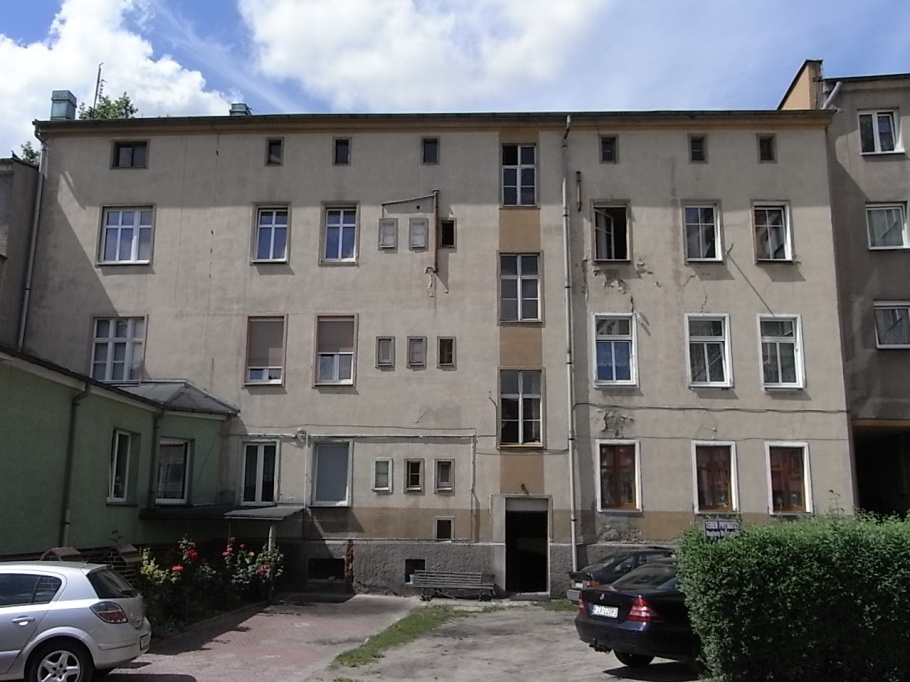
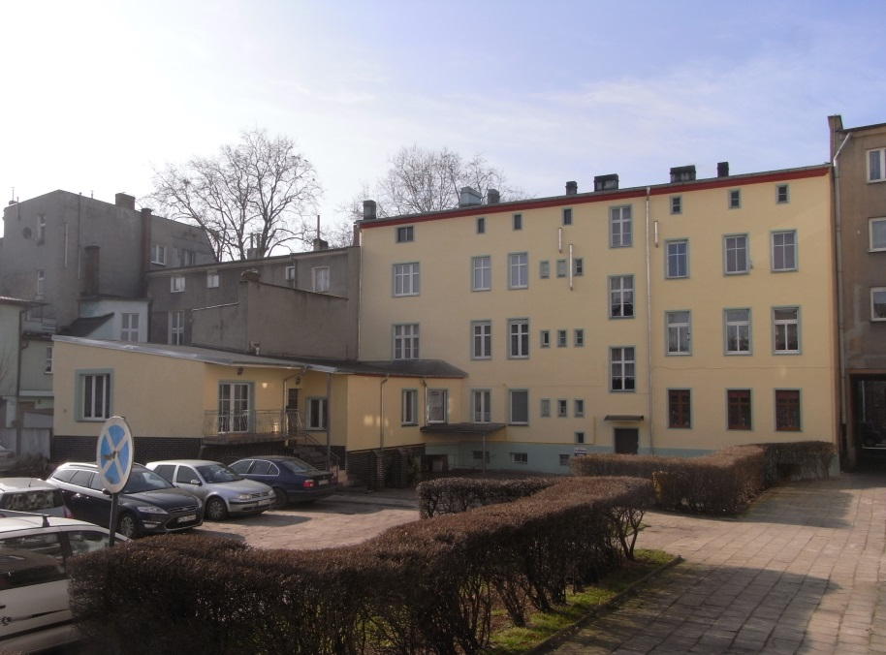
Rok 2017 Wspólnota Mieszkaniowa przy ul. Ogrodowej 3 w Żarach, dotacja Burmistrza Miasta Żary
66 673,45 zł
Remont elewacji
dachów oraz częściowe docieplenie dachu– stan przed podjęciem prac
Remont elewacji
dachów oraz częściowe docieplenie dachu – stan po zakończeniu prac

Slide 5
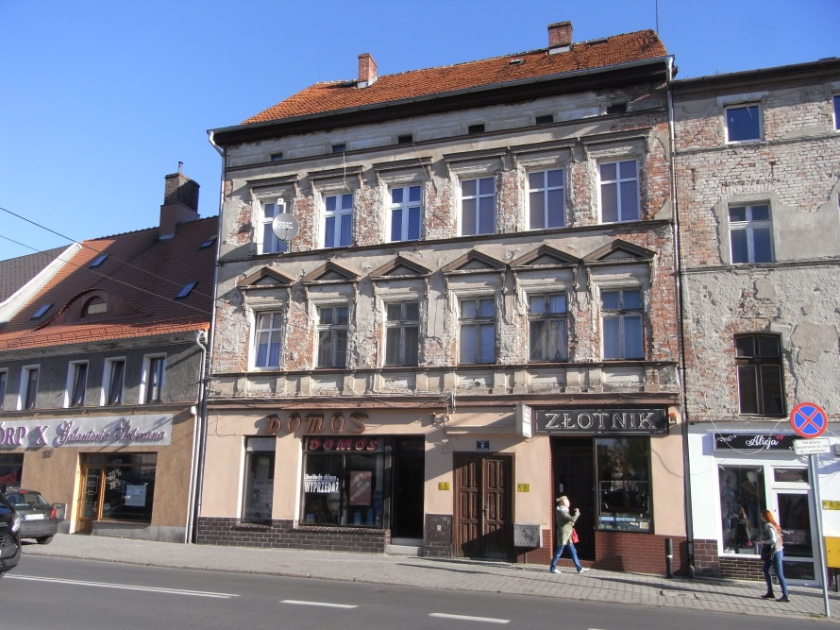
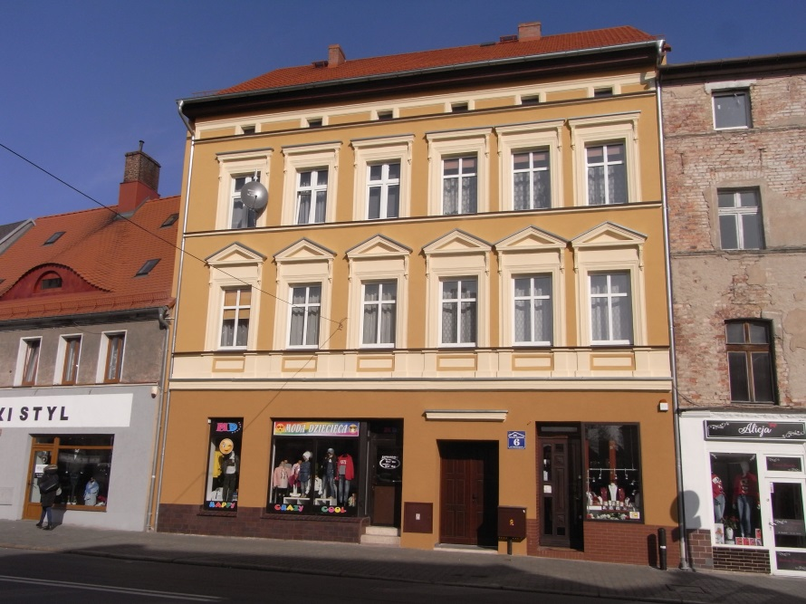
Rok 2017 Wspólnota Mieszkaniowa przy ul. Podchorążych 6 w Żarach, dotacja Burmistrza Miasta Żary
101 196,93 zł
Remont elewacji, klatki schodowej, wymiana stolarki – stan przed podjęciem prac
Remont elewacji, klatki schodowej, wymiana stolarki – stan po zakończeniu prac

Slide 6
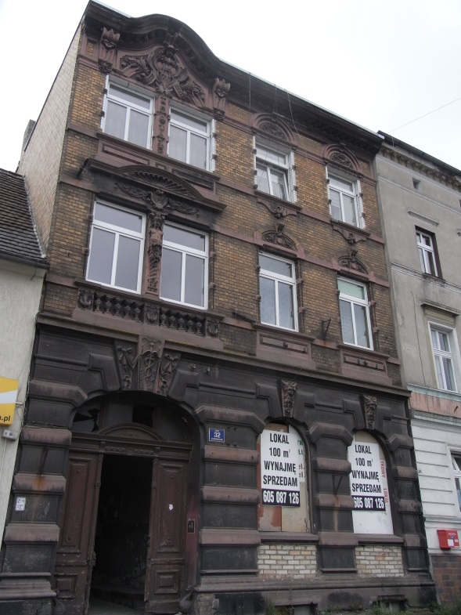
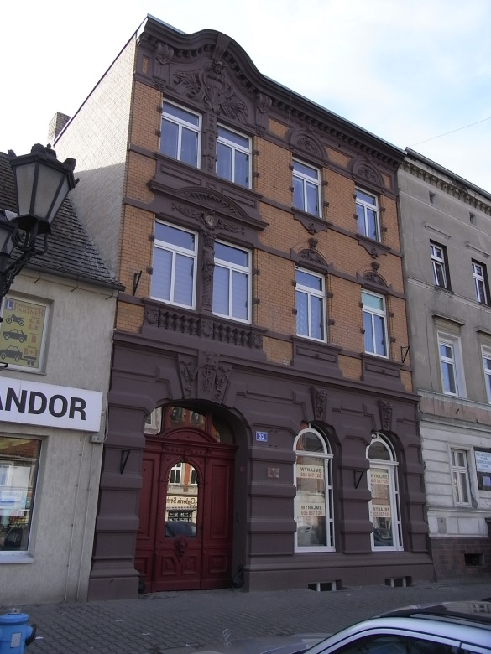
Rok 2017 Wspólnota Mieszkaniowa przy ul. Podchorążych 32 w Żarach, dotacja Burmistrza Miasta Żary
137.700,44 zł
Remont elewacji, renowacja bramy wjazdowej, przejazdu bramnego i klatki schodowej oraz wymiana stolarki – stan przed podjęciem prac
Remont elewacji, renowacja bramy wjazdowej, przejazdu bramnego i klatki schodowej oraz wymiana stolarki – stan po zakończeniu prac

Slide 7
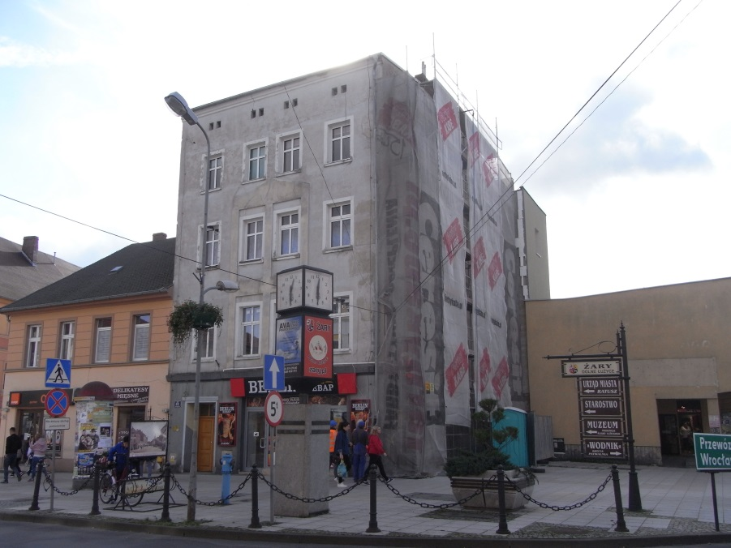
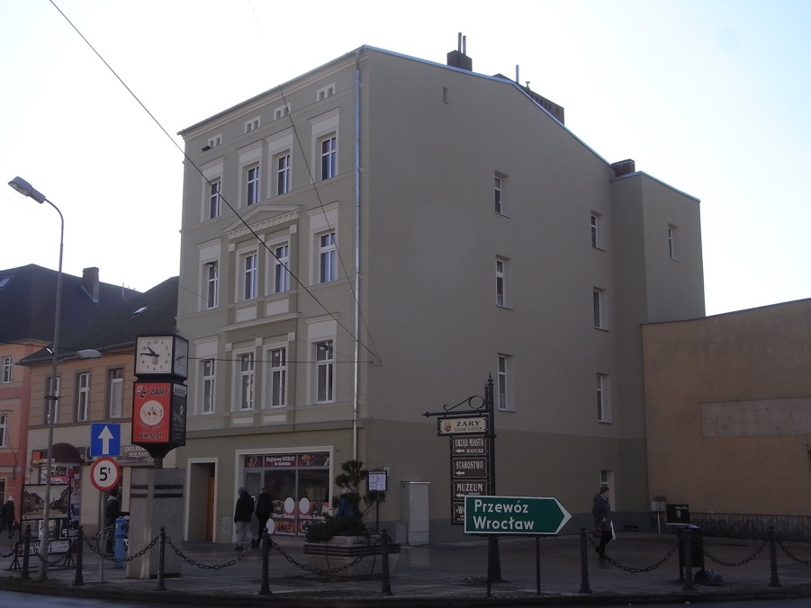
Rok 2017 Wspólnota Mieszkaniowa przy ul. Podchorążych 45 w Żarach, dotacja Burmistrza Miasta Żary
71.917,23 zł
Remont elewacji zewnętrznej wraz z termomodernizacją – stan w tracie prac
Remont elewacji zewnętrznej wraz z termomodernizacją – stan po zakończeniu prac

Slide 8
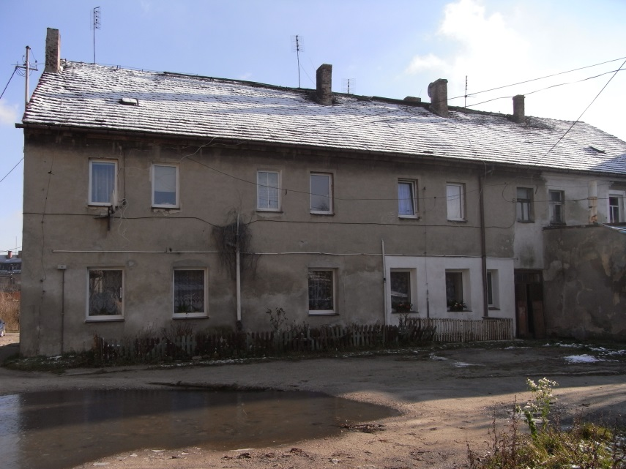
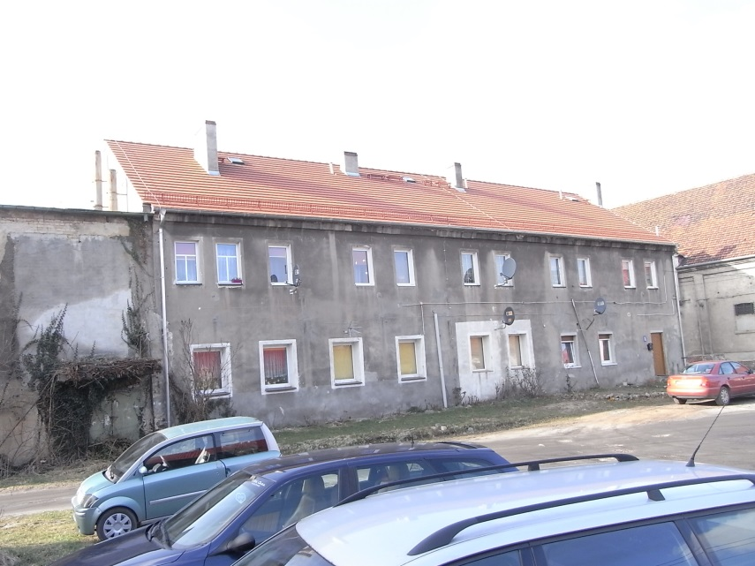
Rok 2017 Wspólnota Mieszkaniowa przy ul. Poznańskiej 3A w Żarach, dotacja Burmistrza Miasta Żary
75 186,20 zł
Remont dachu – stan przed podjęciem prac
Remont dachu – stan po zakończeniu prac

Slide 9
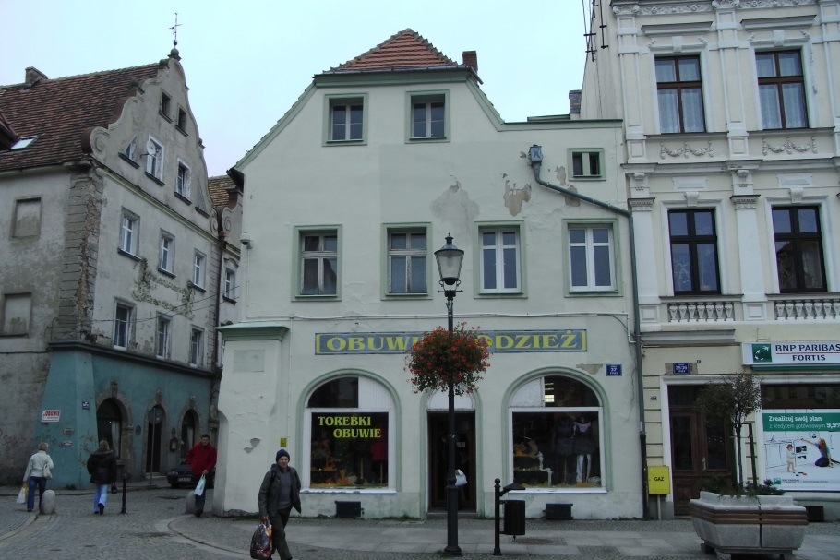
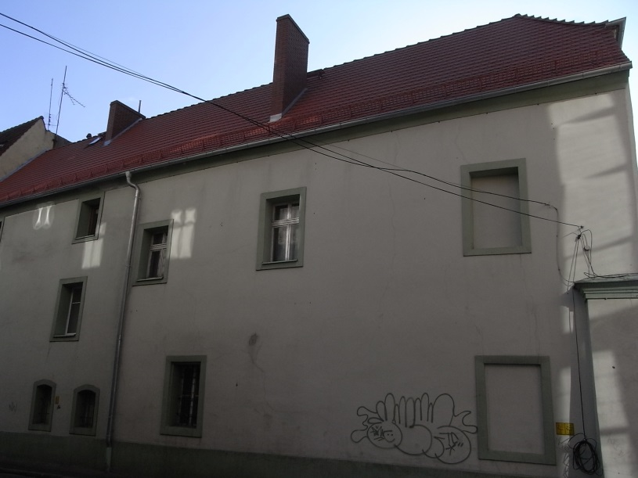
Rok 2017 Wspólnota Mieszkaniowa przy Pl. Rynek 37 w Żarach, dotacja Burmistrza Miasta Żary
42.046,08 zł
Remont pokrycia dachowego – stan przed podjęciem prac
Remont pokrycia dachowego – stan po zakończeniu prac

Slide 10
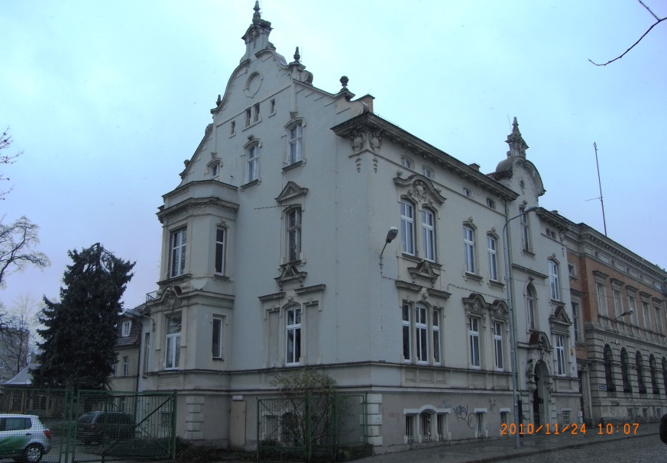
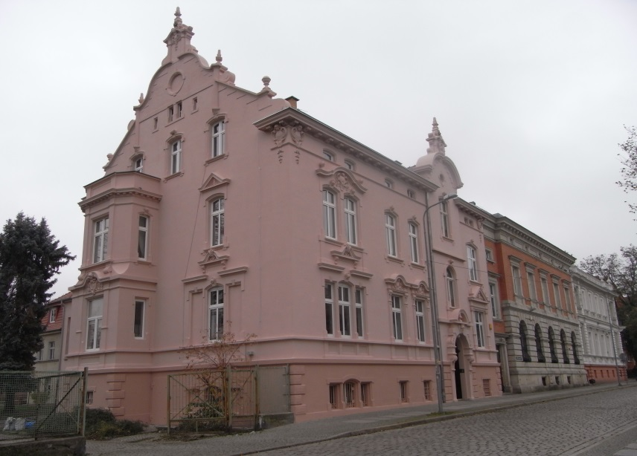
Rok 2017 Wspólnota Mieszkaniowa przy ul. Wrocławskiej 14 w Żarach, dotacja Burmistrza Miasta Żary
194 457,03 zł
Remont dachu i elewacji z rekonstrukcją detali architektonicznych, renowacja drzwi wejściowych – stan przed podjęciem prac
Remont dachu i elewacji z rekonstrukcją detali architektonicznych, renowacja drzwi wejściowych – stan po zakończeniu prac

